Slide 1
Aufgabe 4_LED Lichtdimmer
Maria Vazquez

Slide 2
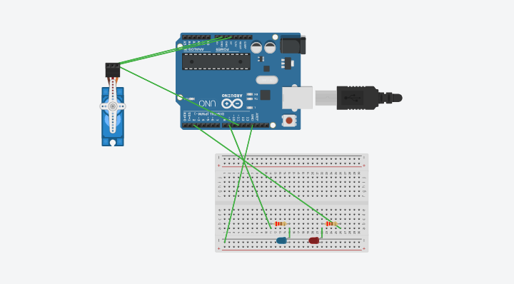
01 Tinkercad

Slide 3
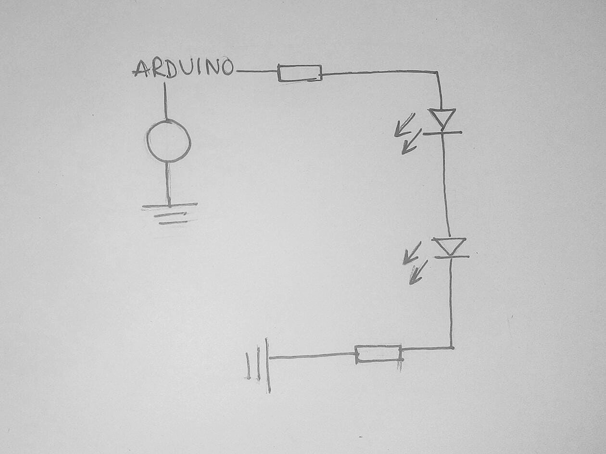
02 Schaltplan

Slide 4
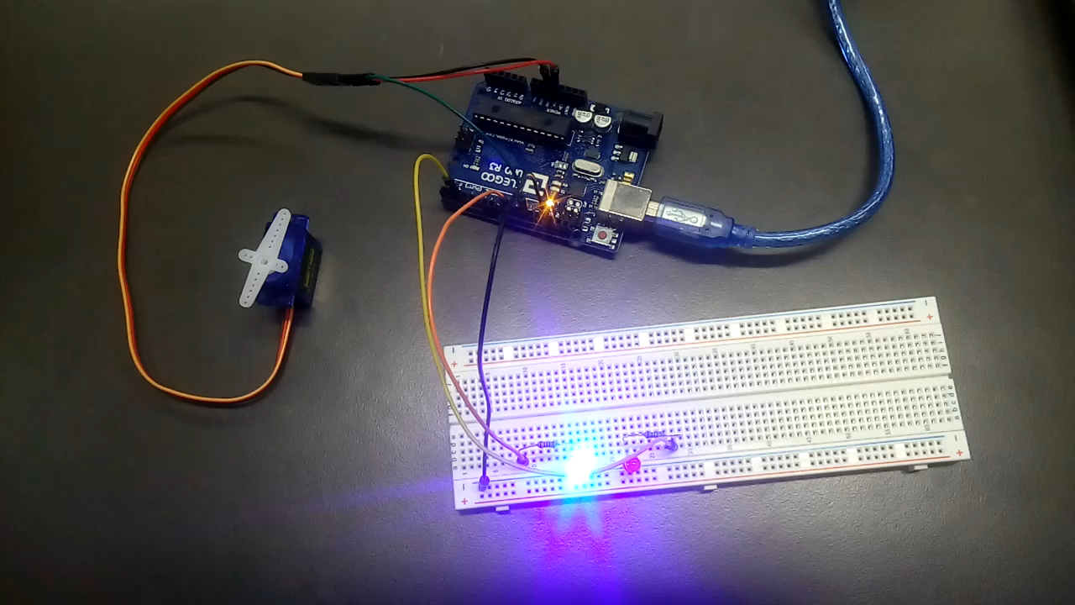
03 Aufbau - Video

